Slide 1
Введение в Docker
Урок 8
Linux

Slide 2
Вопросы по практической работе и предыдущему уроку

Slide 3
План урока
Установка docker
Обзор docker
Управление образами и контейнерами
Управление сетями в docker
Обзор docker-compose

Slide 4
Установка docker

Slide 5
Контейнеризация — метод виртуализации, при котором ядро операционной системы поддерживает несколько изолированных экземпляров пространства пользователя вместо одного.
Эти экземпляры с точки зрения пользователя полностью идентичны отдельному экземпляру операционной системы. Простыми словами, контейнеризация позволяет виртуализировать процесс.

Slide 6
Docker — программное обеспечение для автоматизации развёртывания и управления приложениями в средах с поддержкой контейнеризации

Slide 7
Подключаем репозиторий
ТЕМА
apt-get install apt-transport-https ca-certificates curl gnupg-agent software-properties-common -y
curl -fsSL https://download.docker.com/linux/ubuntu/gpg | apt-key add -
add-apt-repository "deb [arch=amd64] https://download.docker.com/linux/ubuntu $(lsb_release -cs) stable"

Slide 8
Установка
ТЕМА
apt update; apt install docker-ce -y.

Slide 9
Обзор docker

Slide 10
Docker с точки зрения ОС
DOCKER
Docker-демон — процесс, который отвечает за поиск, скачивание образов, запуск контейнеров.
Docker-клиент — интерфейс взаимодействия между пользователем и демоном docker
Docker-hub — хранилище образов для docker.

Slide 11
Docker с точки зрения архитектуры
Images (образы) — это своеобразный шаблон, который содержит экземпляр операционной системы с набором библиотек, необходимых для работы приложения.
Registry (реестр) — публичное или закрытое хранилище образов. Пример публичного реестра образов — Docker Hub.
Docker
Container (контейнер) — запущенное приложение, которое создано из образа.

Slide 12
Управление образами и контейнерами

Slide 13
Управление образами и контейнерами
docker search image_name — поиск образа в реестре. Например, docker search nginx найдёт все образы, которые содержат веб-сервис nginx.
docker pull image_name скачает диск из реестра, например, docker pull nginx.
docker run --name container_name image_name запустить контейнер из скачанного образа
docker rm container_name удалит контейнер

Slide 14
Dockerfile
Dockerfile — сценарий, в котором будут описаны все шаги по сборке нашего приложения.

Slide 15
Структура Dockerfile:
FROM — определит базовый образ, из которого будет собираться контейнер.
MAINTAINER — сообщит контейнеру имя автора создаваемого образа.
RUN — запустит команду внутри образа.
ADD — берёт файлы с хоста и кладёт внутрь образа.
VOLUME — директория, которая будет подключена в контейнер.
EXPOSE — задаст порт, через который контейнер будет общаться с внешним миром.
CMD — команда, которая будет запущена при старте контейнера из образа.

Slide 16
Структура Dockerfile:
docker build -t image_name . - сборка образа
docker run --name container_name image_name - запуск контейнера из созданного образа

Slide 17
Управление сетями в docker

Slide 18
Управление сетями в docker
Сеть Docker
Bridge — сети по умолчанию, аналог типа подключения NAT в VirtualBox. Связь устанавливается через Bridge-интерфейс, который поднимается в операционной системе при установке Docker и носит название docker0.
Host — с помощью этого драйвера контейнер получает доступ к собственному интерфейсу хоста. Аналог подключения «Мост» в VirtualBox.
Macvlan - даёт контейнерам прямой доступ к интерфейсу и суб-интерфейсу (VLAN) хоста.
Overlay - позволяет строить сети на нескольких хостах с Docker.

Slide 19
Управление сетями в docker
docker network ls - просмотреть доступные сети
docker network inspect network_name - просмотреть участников сети
Доступ к приложениям, запущенным в контейнере, осуществляется через iptables.

Slide 20
Обзор docker-compose

Slide 21
Обзор docker-compose
docker-compose повторяет весь функционал Docker, за исключением одного: если Docker применяется для управления одним конкретным сервисом, то docker-compose позволяет управлять несколькими контейнерами, входящими в состав приложения.

Slide 22
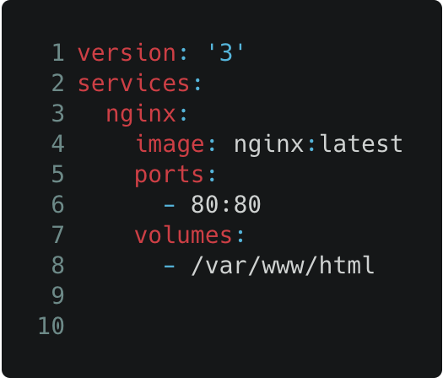
Файл docker-compose.yml:

Slide 23
Обзор docker-compose
version '3' говорит об использовании третьей версии формата файлов для docker-compose.
Директива service описывает службу, которую мы будем запускать, дальше идёт имя nginx.
Собираем контейнер из последней стабильной версии nginx, доступной на Docker Hub: image: nginx:latest и пробрасываем 80-й порт хост-машины и каталог /var/www/html, используя директивы ports и volumes.

Slide 24
Обзор docker-compose
Обратите внимание, что файл docker-compose.yml для каждого контейнера должен лежать в отдельной папке.
Запускаем наш проект, используя команду docker-compose up -d --build, — говорим, что docker-compose должен запустить контейнер в оперативной памяти, выполнив сборку из образа.

Slide 25

Спасибо!
Каждый день
вы становитесь
лучше :)

